Slide 1
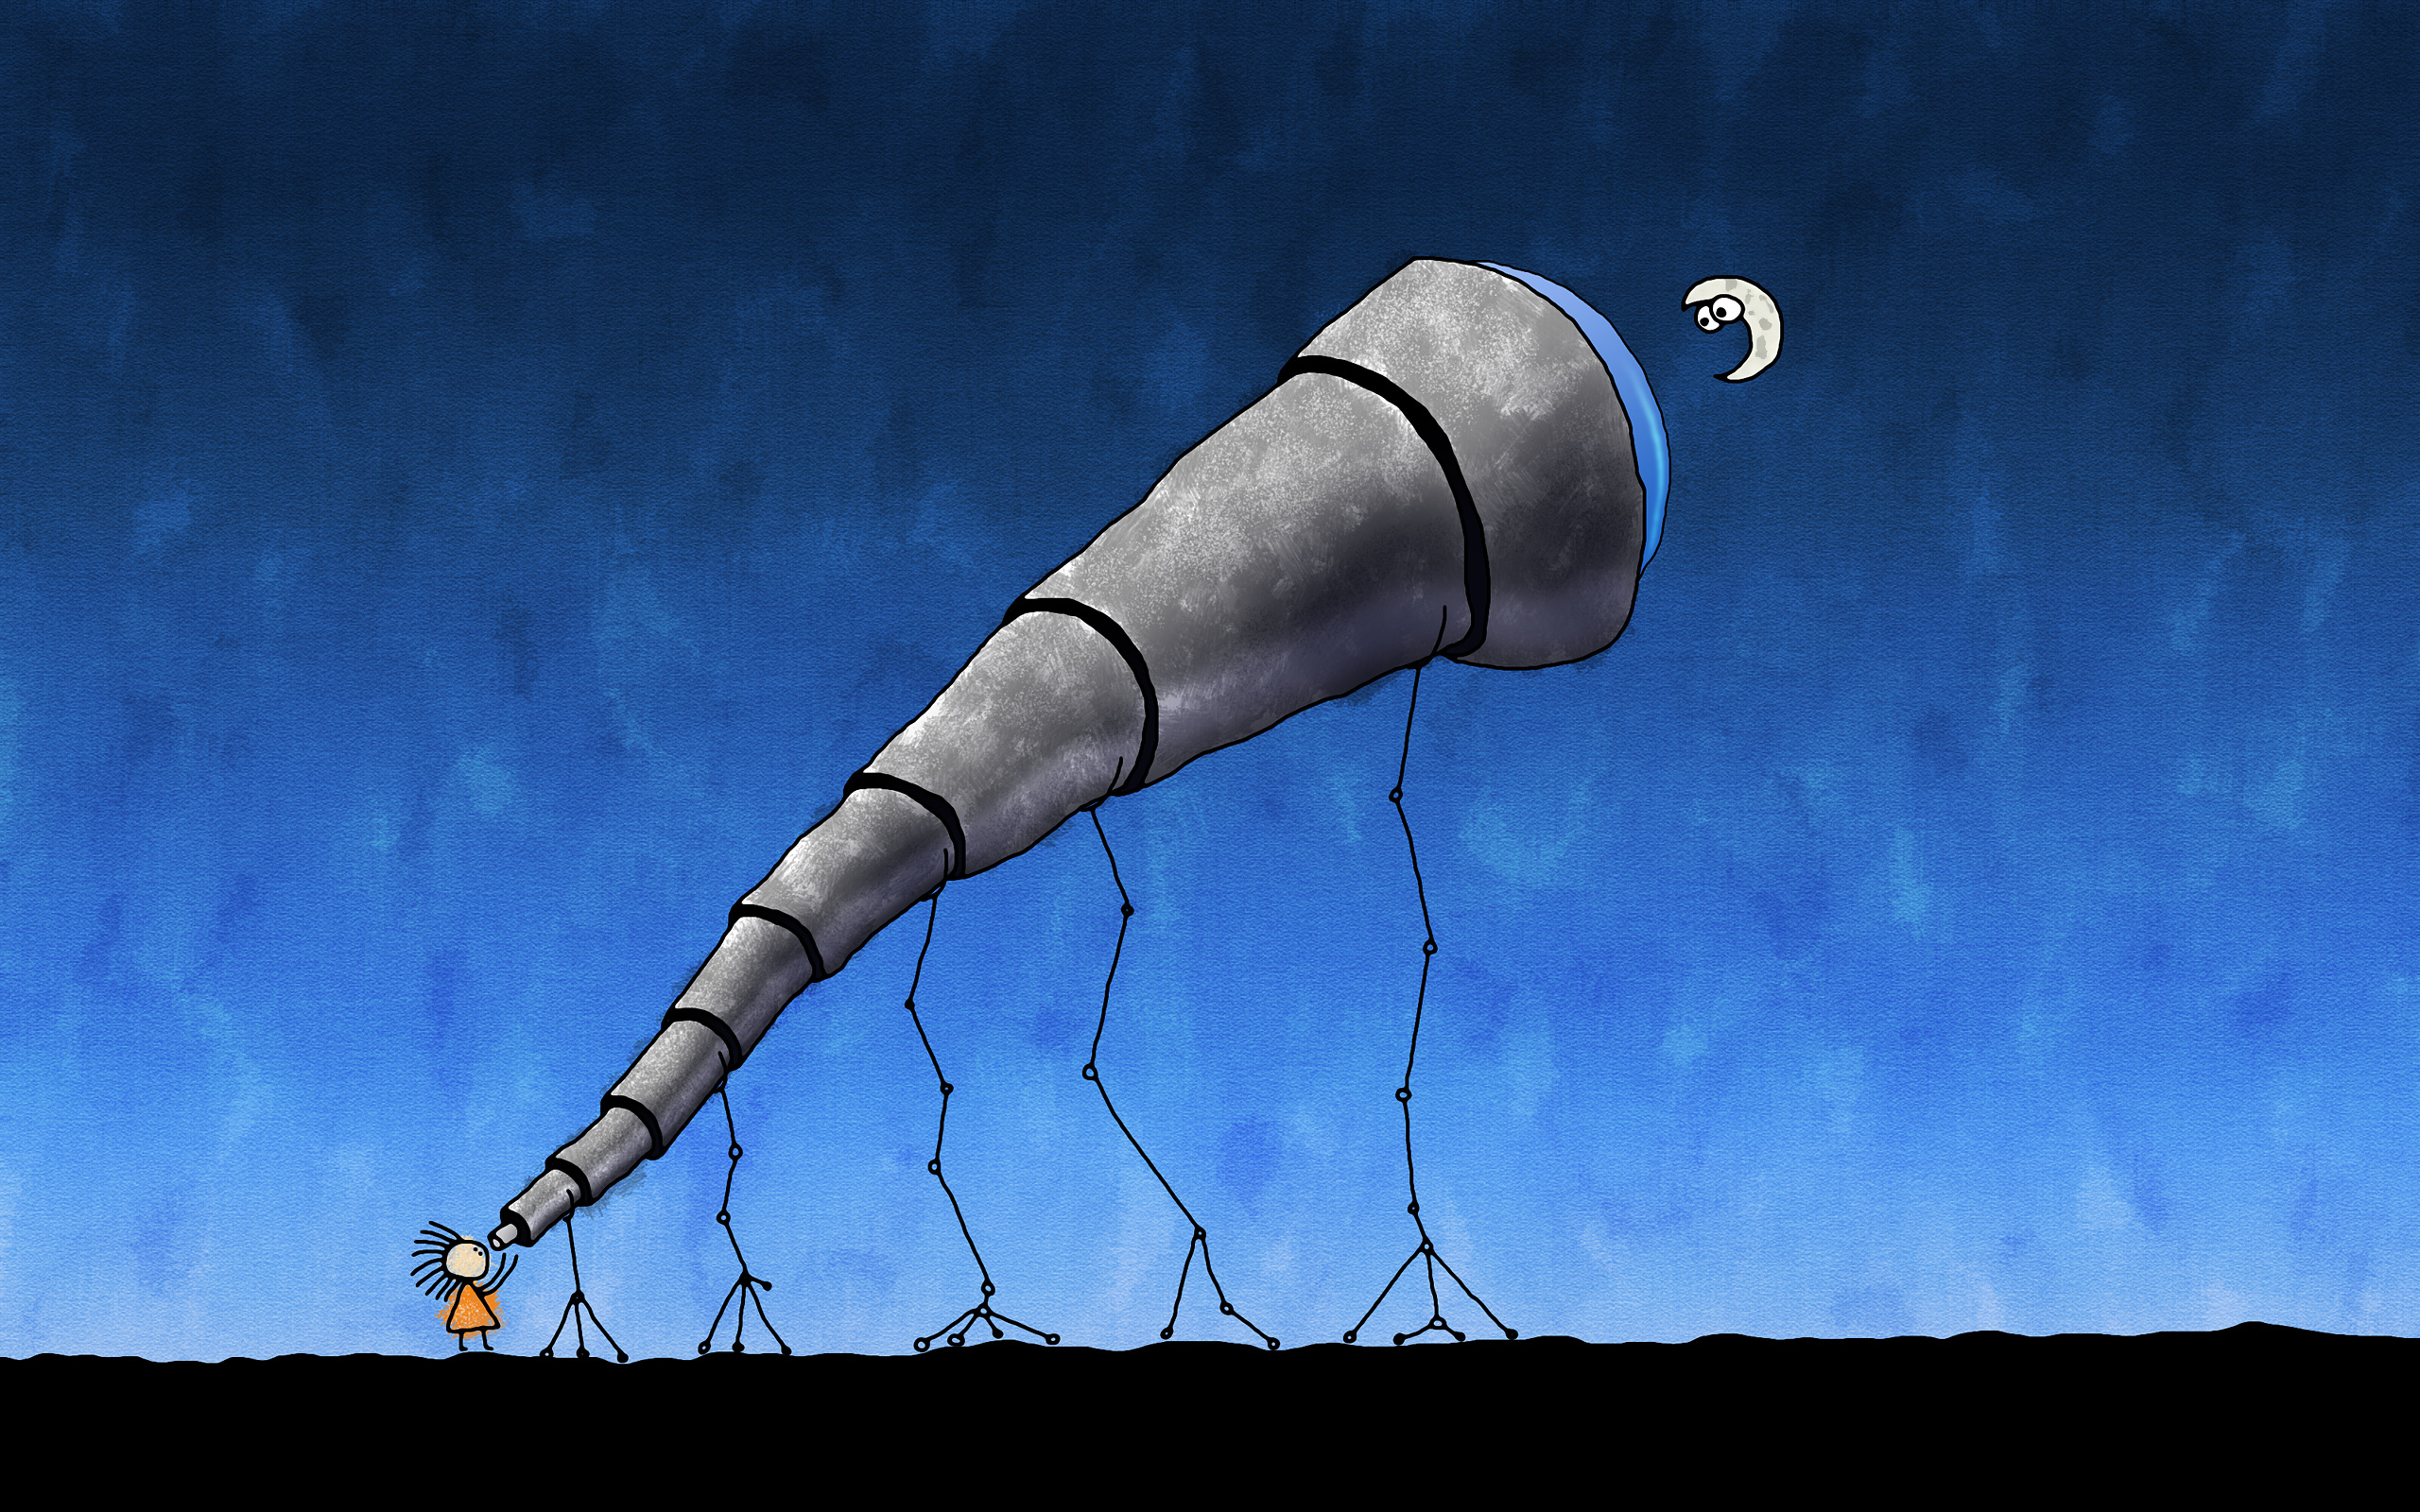
Локаторы
Как найти?
Марина Третьякова
Екатерина Гладышева

Slide 2
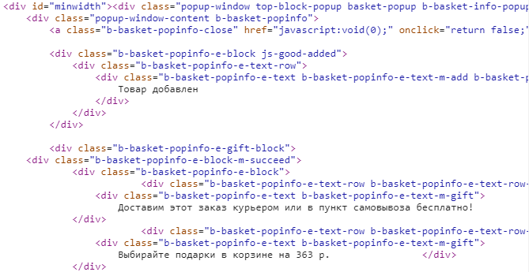
DOM

Slide 3
Как ищет Selenium
Получает уникальный id-элемента
После обновления страницы этот id генерируется заново

Slide 4
Команды поиска
FindElement(“локатор”) – возвращает первый найденный элемент
FindElements(“локатор”) – возвращает список элементов

Slide 5
Стратегии поиска
By.Id
By.TagName
By.ClassName
By.CssSelector
By.Name
By.LinkText
By.PartialLinkText
By.XPath

Slide 6
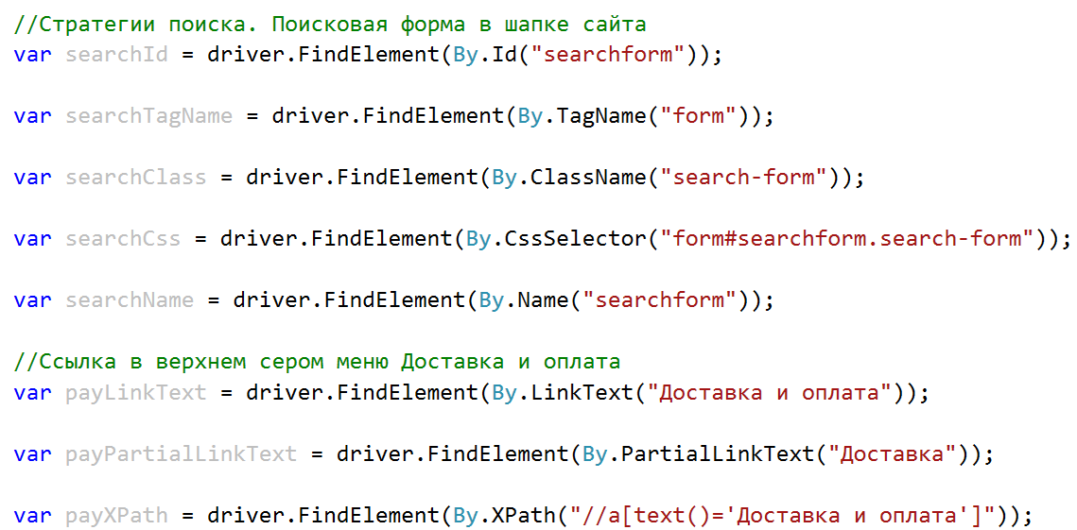
Так стратегии выглядят в VisualStudio

Slide 7
CSS-локаторы

Slide 8
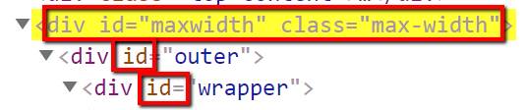

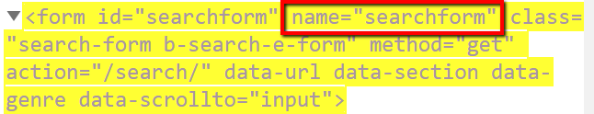
CSS-локаторы
div#maxwidth
div.b-cdm-e-arrow
form[name] и form[name=searchform]

Slide 9

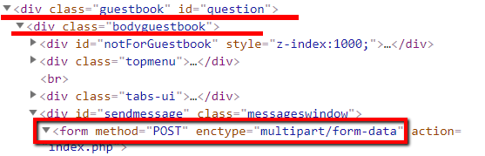
CSS-локаторы
form[name*=form], form[name^= search], form[name$=fixed]
option:not([selected])
div.guestbook form, div#sendmessage >form

Slide 10
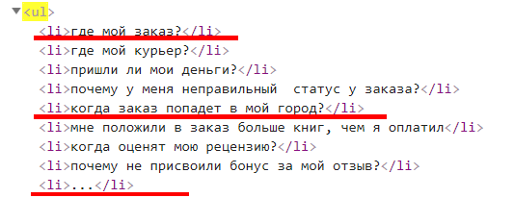
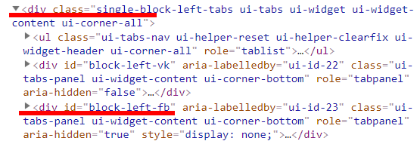
CSS-локаторы
ul li:first-child, ul li:last-child, ul li:nth-child(5). !Отсчет с 1
div.ui-widget div:nth-of-type(2). !Отсчет с 1

Slide 11
XPath в сравнении с CSS
CSS
#width
[name=email]
div[name*=email]
[name^=email]
XPath
//*[@id=‘width’]
//*[@name=‘email’]
//div[contains(@name, ‘email’)]
//*[starts-with(@name, ‘email’)]

Slide 12
XPath в сравнении с CSS
CSS
ul li:first-child
ul li:last-child
XPath
//ul/li[1]
//ul/li[last()]
//div[text()=‘area’]

Slide 13
Только у XPath
//input[@id=’email’]/../input[@type=’button’]
//form[.//input[@name=’email’]]

Slide 14
Вывод – CSS или XPath?

Slide 15
Хороший локатор должен быть
Корректным
Устойчивым к изменениям верстки
Легкочитаемым и коротким
Уникальным

Slide 16
Почему мы можем не найти элемент?
Невалидный локатор
Изменилась верстка
Элемент не успел отрисоваться в DOM-модели
Нашли элемент и обновили страницу
Элемент находится в другом окне/фрейме

Slide 17
Проверять наличие элемента

Slide 18
Ссылки
Полный список стратегий - https://seleniumhq.github.io/selenium/docs/api/java/org/openqa/selenium/By.html
Другие интересные команды Xpath - http://onedev.net/post/458

